Slide 1



Predicción de la calidad del aire
Capstone Project Data Analytics
Manuel Frauca
Ricardo Teruel
Andrés Pico
Javier Rey

Slide 2

PREDICCIÓN DE LA CALIDAD DEL AIRE
> CONTENIDO_
1.
INTRODUCCIÓN
Motivación, objetivos generales y específicos, etc.
2.
METODOLOGÍA
Herramientas y metodología empleadas.
3.
DESARROLLO
Situación actual, limpieza de datos, calidad del dato, etc.
4.
PRUEBAS Y RESULTADOS
Tests realizados, resultados, etc.
5.
CONCLUSIONES Y MEJORAS FUTURAS
Conclusiones y posibles mejoras a futuro.

Slide 3
PREDICCIÓN DE LA CALIDAD DEL AIRE INTRODUCCIÓN
INTRODUCCIÓN
“
Los efectos combinados de la contaminación del aire ambiente se asocian a 6,7 millones de muertes prematuras cada año.
”
Fuente: OMS

Slide 4
PREDICCIÓN DE LA CALIDAD DEL AIRE INTRODUCCIÓN
INTRODUCCIÓN
“
“
Los efectos combinados de la contaminación del aire ambiente se asocian a 6,7 millones de muertes prematuras cada año.
Una mala calidad del aire afecta negativamente la calidad de vida de los ciudadanos, especialmente cuando se realizan actividades al aire libre.
”
”
Fuente: OMS

Slide 5
PREDICCIÓN DE LA CALIDAD DEL AIRE INTRODUCCIÓN
INTRODUCCIÓN
“
“
Los efectos combinados de la contaminación del aire ambiente se asocian a 6,7 millones de muertes prematuras cada año.
Una mala calidad del aire afecta negativamente la calidad de vida de los ciudadanos, especialmente cuando se realizan actividades al aire libre.
”
”
“
Los grupos vulnerables, como niños, ancianos y personas con enfermedades, son especialmente afectados poniendo en riesgo su bienestar.
”
Fuente: OMS

Slide 6
PREDICCIÓN DE LA CALIDAD DEL AIRE INTRODUCCIÓN
1.
INTRODUCCIÓN _ Motivación y objetivos
MOTIVACIÓN
Abordar el creciente problema de la contaminación del aire, que afecta la salud y el bienestar de las personas en todo el mundo.
A día de hoy, las mediciones de polución son las más altas de los últimos 4.5 millones de años.
National Geographic, 2021.

Slide 7
PREDICCIÓN DE LA CALIDAD DEL AIRE INTRODUCCIÓN
1.
INTRODUCCIÓN _ Motivación y objetivos
MOTIVACIÓN
OBJETIVO GENERAL
Abordar el creciente problema de la contaminación del aire, que afecta la salud y el bienestar de las personas en todo el mundo.
A día de hoy, las mediciones de polución son las más altas de los últimos 4.5 millones de años.
National Geographic, 2021.
Desarrollar una aplicación basada en una red neuronal de predicción de calidad del aire, que permita informar a los ciudadanos sobre los niveles de contaminantes y tomar medidas para proteger su salud y el medio ambiente.

Slide 8
PREDICCIÓN DE LA CALIDAD DEL AIRE INTRODUCCIÓN
1.
INTRODUCCIÓN _ Motivación y objetivos
MOTIVACIÓN
OBJETIVO GENERAL
OBJETIVOS ESPECÍFICOS
Abordar el creciente problema de la contaminación del aire, que afecta la salud y el bienestar de las personas en todo el mundo.
A día de hoy, las mediciones de polución son las más altas de los últimos 4.5 millones de años.
National Geographic, 2021.
> OBJETIVO 1:
Mejorar la salud pública al prevenir efectos negativos de la mala calidad del aire.
> OBJETIVO 2:
Reducir costos sanitarios relacionados con enfermedades respiratorias y cardiovasculares.
> OBJETIVO 3:
Facilitar la planificación urbana sostenible para crear entornos más saludables.
Desarrollar una aplicación basada en una red neuronal de predicción de calidad del aire, que permita informar a los ciudadanos sobre los niveles de contaminantes y tomar medidas para proteger su salud y el medio ambiente.

Slide 9













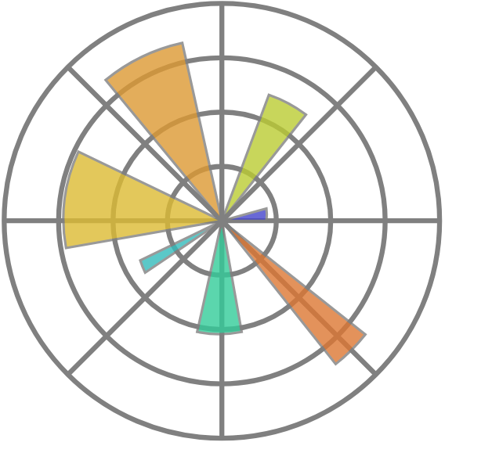
PREDICCIÓN DE LA CALIDAD DEL AIRE METODOLOGÍA
2.
METODOLOGÍA _ Herramientas
Base
Red Neuronal
Limpieza y preprocesado
APP
Visualización

Slide 10
PREDICCIÓN DE LA CALIDAD DEL AIRE METODOLOGÍA
2.
METODOLOGÍA _ Proceso
Preparación de la
base de datos
Entrenamiento y evaluación
Creación de la app
Calidad del dato
Limpieza y Preprocesamiento
Modelado (RNN GRU)
Creación de mapas

Slide 11
PREDICCIÓN DE LA CALIDAD DEL AIRE DESARROLLO
3.
DESARROLLO_Contaminantes
Aumenta el riesgo de enfermedades respiratorias
NO2
Afecta a la función pulmonar
Quema de combustibles fósiles en vehículos e industria

Slide 12
PREDICCIÓN DE LA CALIDAD DEL AIRE DESARROLLO
3.
DESARROLLO_Contaminantes
Aumenta el riesgo de enfermedades respiratorias
d < 10 μm
NO2
PM10
Afecta a la función pulmonar
Quema de combustibles fósiles en vehículos e industria
Penetración profunda en pulmones
Polvo, cenizas, neumáticos, industria…

Slide 13
PREDICCIÓN DE LA CALIDAD DEL AIRE DESARROLLO
3.
DESARROLLO_Limpieza de datos
ORIGEN DE LOS DATOS
Extracción de datos en de la fuente Open Data BCN.Obtuvimos los datos de contaminación por hora desde Junio del 2019 a Junio del 2023.
Tambíen se obtuvieron los datos geográficos de los distritos y barrios de Barcelona de Open Data Soft.

Slide 14
PREDICCIÓN DE LA CALIDAD DEL AIRE DESARROLLO
3.
DESARROLLO_Limpieza de datos
ORIGEN DE LOS DATOS
PREPARACIÓN DE LA BASE DE DATOS
Extracción de datos en de la fuente Open Data BCN.Obtuvimos los datos de contaminación por hora desde Junio del 2019 a Junio del 2023.
Tambíen se obtuvieron los datos geográficos de los distritos y barrios de Barcelona de Open Data Soft.
Conjunto de más de 50 tablas que detallan por horas 17 contaminantes distintos. Entre ellos, los más relevantes son NO, NOx, PM10 y NO2.

Slide 15
PREDICCIÓN DE LA CALIDAD DEL AIRE DESARROLLO
3.
DESARROLLO_Limpieza de datos
ORIGEN DE LOS DATOS
PREPARACIÓN DE LA BASE DE DATOS
LIMPIEZA Y PREPROCESAMIENTO
Extracción de datos en de la fuente Open Data BCN.Obtuvimos los datos de contaminación por hora desde Junio del 2019 a Junio del 2023.
Tambíen se obtuvieron los datos geográficos de los distritos y barrios de Barcelona de Open Data Soft.
Conjunto de más de 50 tablas que detallan por horas 17 contaminantes distintos.
Entre ellos, los más relevantes son NO, NOx, PM10 y NO2.
Identificación de datos faltantes (NaN) y duplicados
Reestructuración de los datos
Detección y tratamiento de valores atípicos.
Creación de geometrías para representar los mapas.
Generación de las etiquetas de clasificación.
Normalización, codificación y estandarización.
SMOTE (Balanceado de etiquetas).

Slide 16
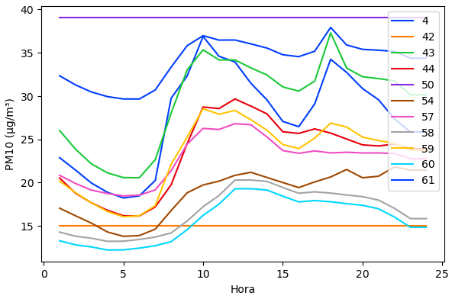
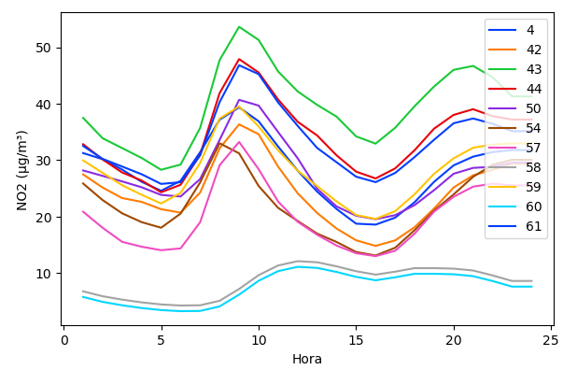
PREDICCIÓN DE LA CALIDAD DEL AIRE DESARROLLO
3.
DESARROLLO_Situación actual
Emisiones PM10
Emisiones NO2

Slide 17
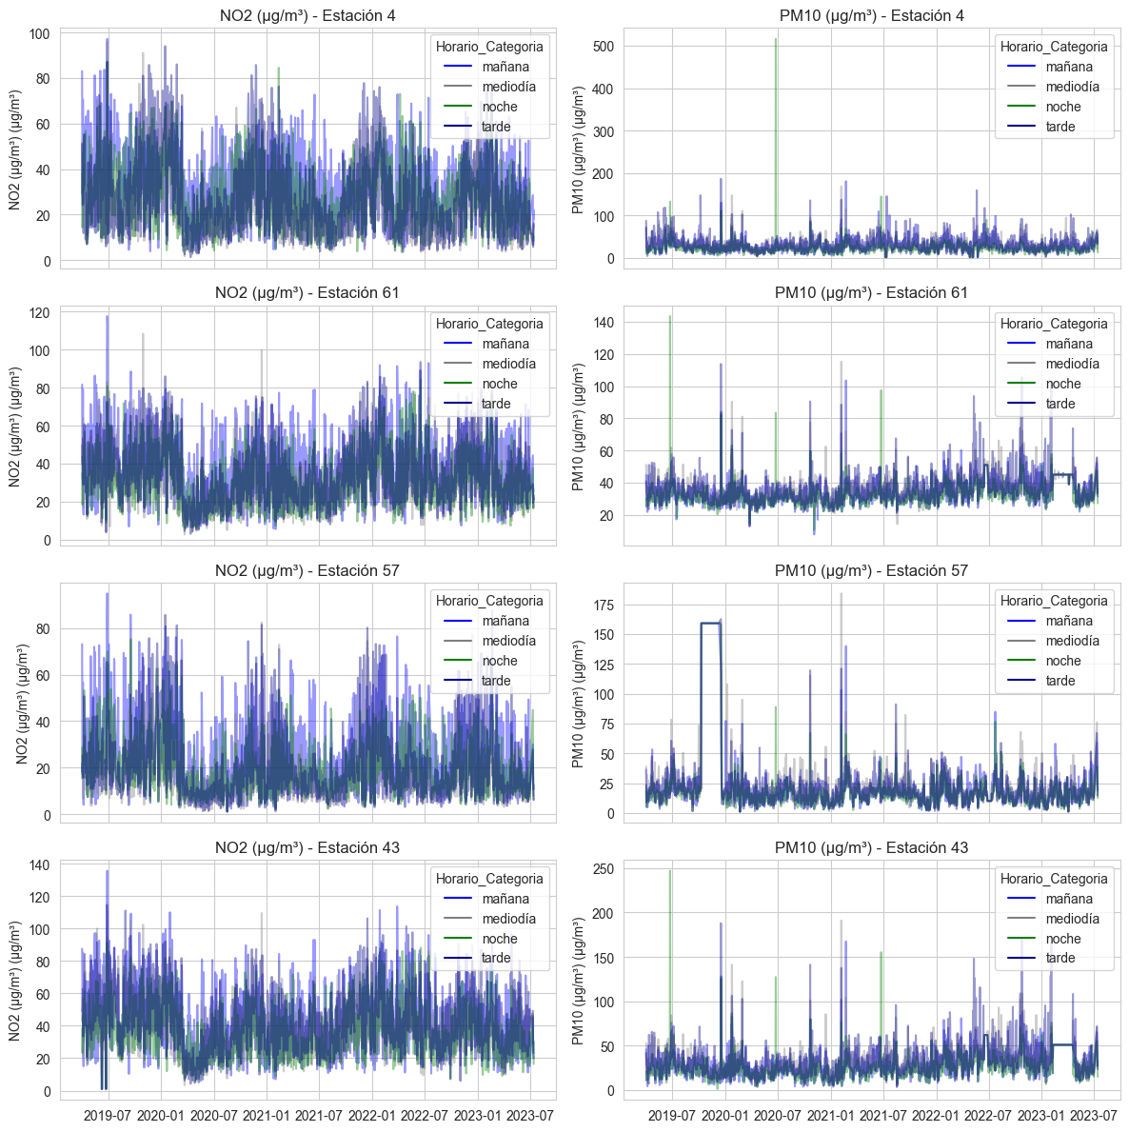
PREDICCIÓN DE LA CALIDAD DEL AIRE DESARROLLO
3.
DESARROLLO_ Observaciones atípicas
Estudiando la base de datos observamos ciertas tendencias durantes los confinamientos del COVID
Creamos dos variables binarias para controlar el efecto de la disminución de emisiones durante esos peridos.

Slide 18
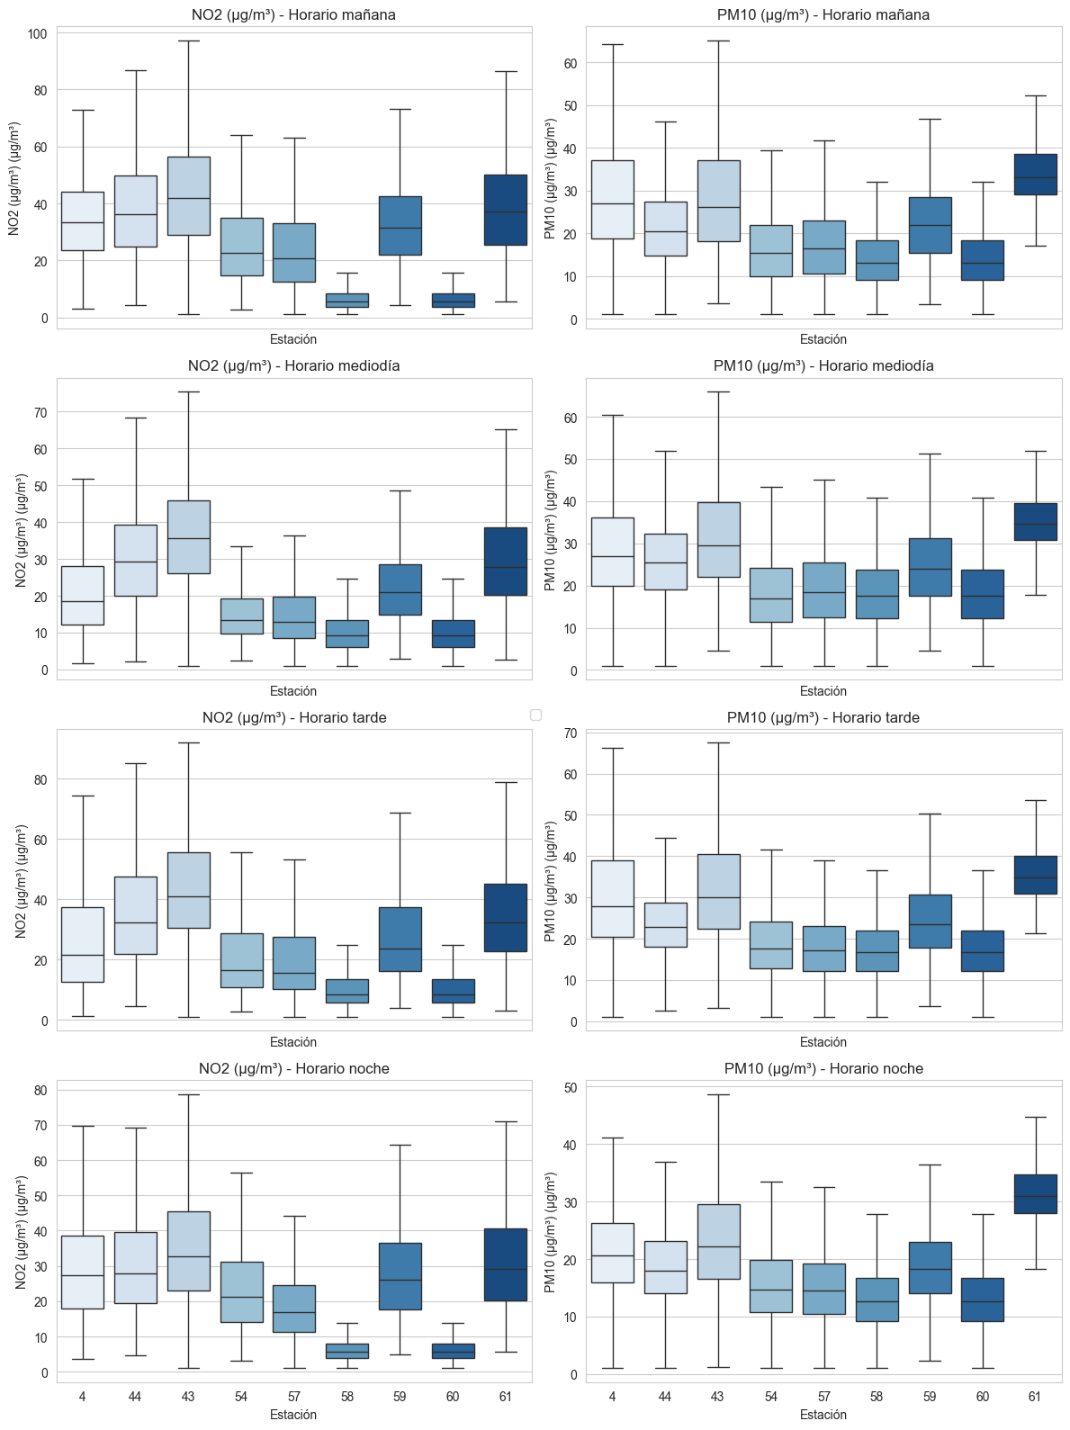
3.
PREDICCIÓN DE LA CALIDAD DEL AIRE DESARROLLO
DESARROLLO_Outliers

Slide 19
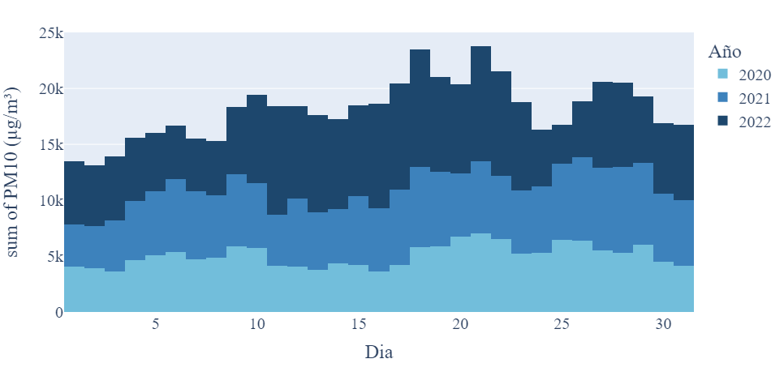
PREDICCIÓN DE LA CALIDAD DEL AIRE DESARROLLO
3.
DESARROLLO _ Aumento de los niveles de polución
Suma diaria emisiones PM10 mayo 2020-2022

Slide 20
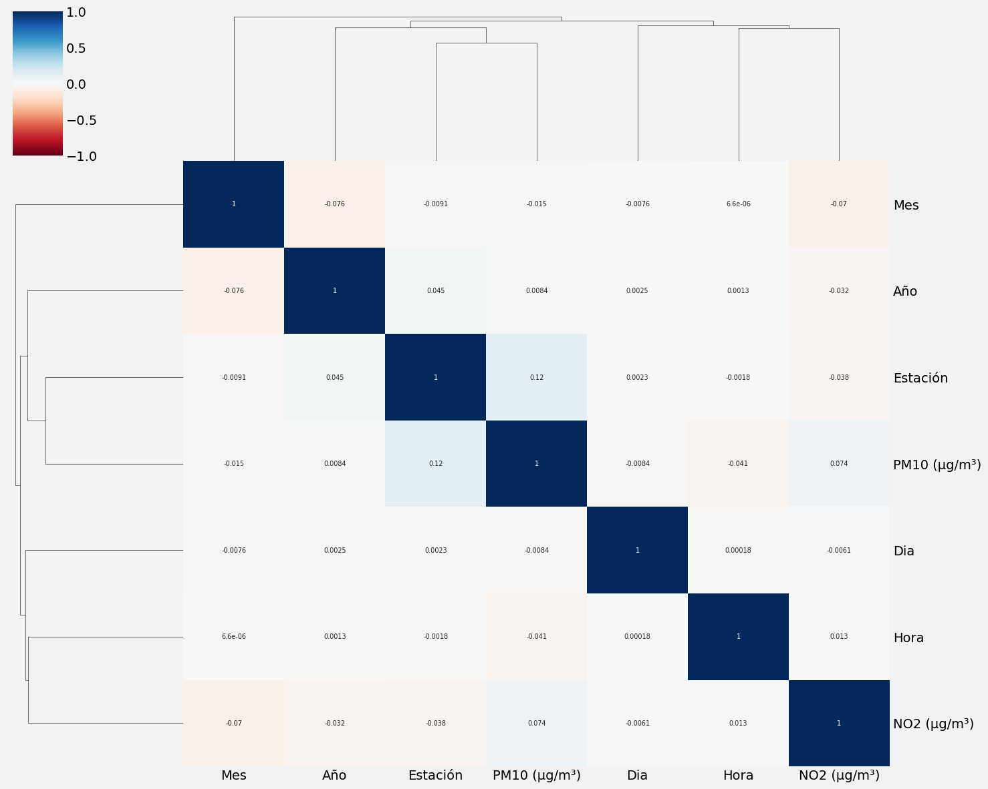
3.
PREDICCIÓN DE LA CALIDAD DEL AIRE DESARROLLO
DESARROLLO_Dendrograma
Notes:
MANU

Slide 21
PREDICCIÓN DE LA CALIDAD DEL AIRE DESARROLLO
3.
DESARROLLO_Calidad del dato
¿Qué es la calidad del dato?
Proceso de calidad del dato
Resultado
Proceso que tiene como objetivo evaluar y medir la fiabilidad, integridad y utilidad de los datos utilizados.
Análisis de estructura de la BBDD, tipos de variables, valores null, datos estadísticos y correlación entre variables.
Comprobación de que no hay errores para así poder comenzar con el desarrollo de la red neuronal.

Slide 22
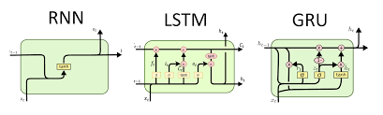
PREDICCIÓN DE LA CALIDAD DEL AIRE PRUEBAS Y RESULTADOS
4.
PRUEBAS Y RESULTADOS _ Red Neuronal Recurrente (GRU)
Opciones
MODELO
Adecuado para Modelado temporal
Layer (type) Output Shape Param #
==========================================================
gru (GRU) (None, 64) 12864
dropout(Dropout) (None, 64) 0
flatten(Flatten) (None, 64) 0
dense (Dense) (None, 4) 260
==========================================================
Total params: 131204 (510.27 KB)
Trainable params: 131204 (510.27 KB)
Non-trainable params: 0 (0.00 Byte)
Redes Recurrentes GRU
Eficiencia Computacional
Adecuado para Modelado de Secuencias
Mejor controlando el Overfitting

Slide 23
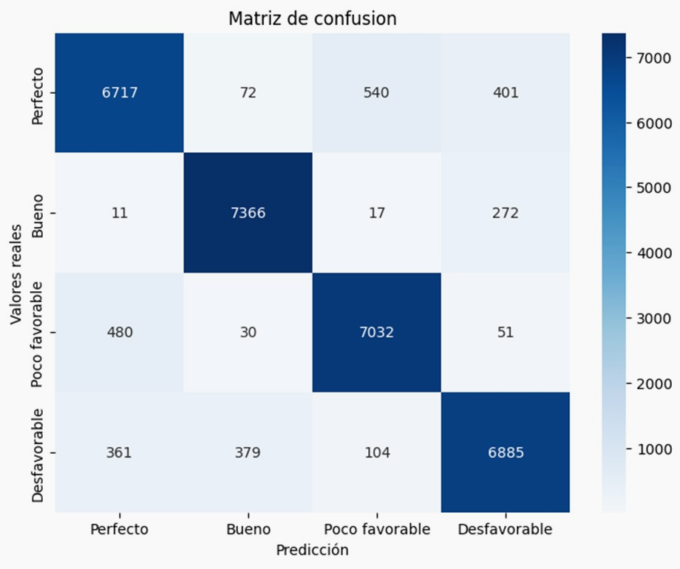
PREDICCIÓN DE LA CALIDAD DEL AIRE PRUEBAS Y RESULTADOS
4.
PRUEBAS Y RESULTADOS _ Red Neuronal Recurrente
Matriz de Confusión
Precisión
88,5%
Nuestra red neuronal recurrente (GRU) ha alcanzado un 88.5% de precisión en la clasificación de datos, lo que indica una alta capacidad para predecir correctamente las etiquetas de salida en el conjunto de prueba. Un valor similar se obtiene f1-Score, recall.

Slide 24
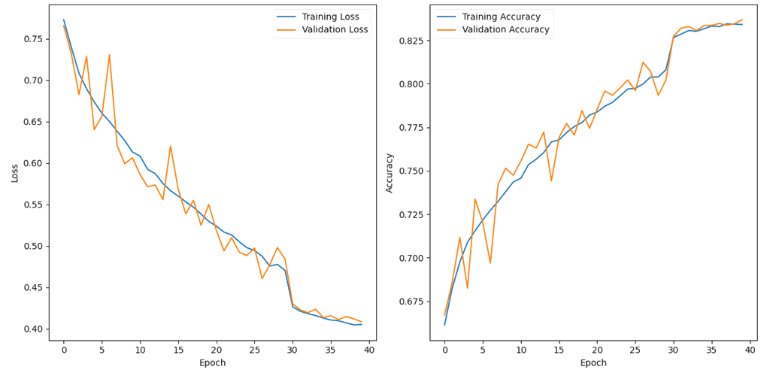
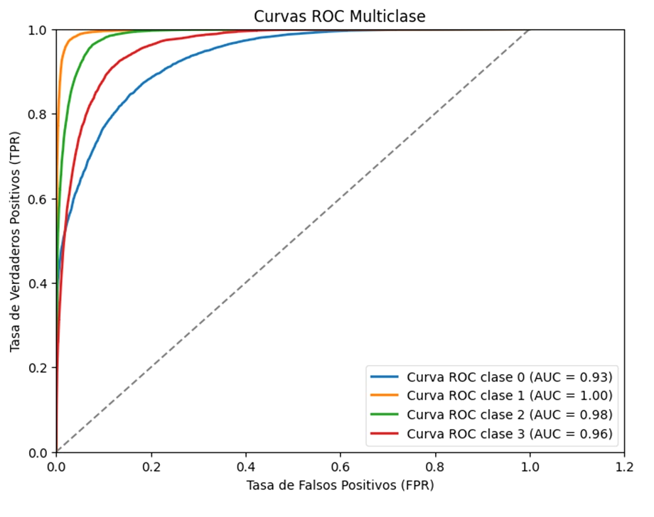
PREDICCIÓN DE LA CALIDAD DEL AIRE PRUEBAS Y RESULTADOS
4.
PRUEBAS Y RESULTADOS_Red Neuronal Recurrente
Precisión x Epochs
Curvas de ROC

Slide 25
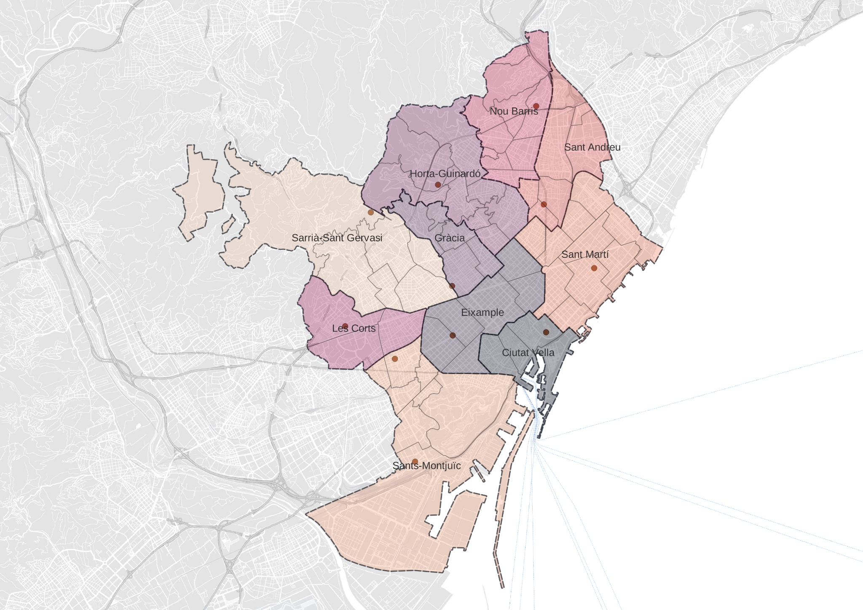
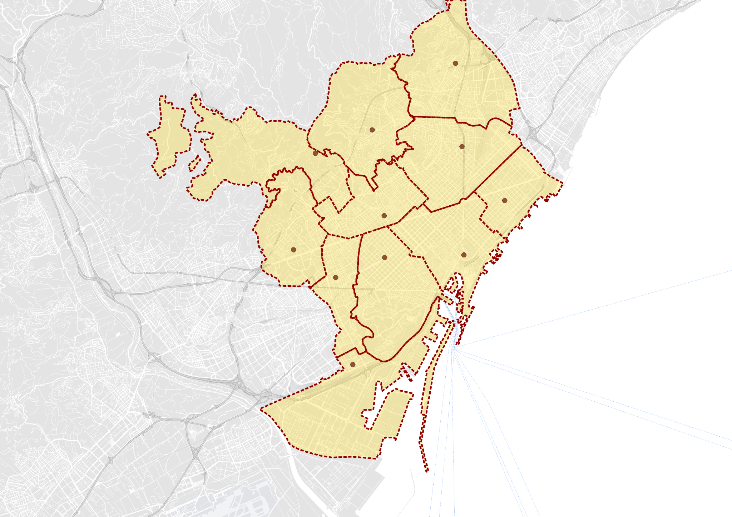
PREDICCIÓN DE LA CALIDAD DEL AIRE DESARROLLO
4.
PRUEBAS Y RESULTADOS Generando clusters para la predicción
Después de representar los puntos de recogida de contaminación en Barcelona, se observó que la distribución geográfica de los distritos no reflejaba adecuadamente las áreas a predecir.
Como respuesta a esta limitación, se procedió a realizar una clusterización geográfica con el propósito de obtener geometrías más representativas sobre los puntos de recogida de información.
Esta nueva aproximación permitió una delimitación más precisa de las zonas afectadas por la contaminación.

Slide 26
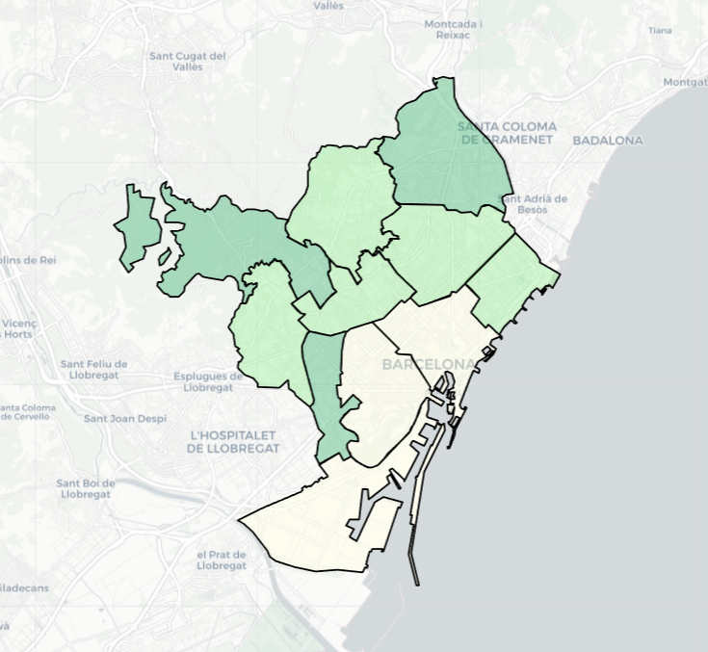
4.
PRUEBAS Y RESULTADOS Mapas dinámicos con Folium
GEOMETRÍAS NUEVAS
UBICACIÓN MAPA
EN GOOGLE MAPS
FILTRADO DINÁMICO
APLICABLE A
CUALQUIER
CIUDAD O PAÍS

Slide 27

4.
PRUEBAS Y RESULTADOS _ Aplicación
Creada con STREAMLIT
Optimizada con Flask
Funciona como una base de datos de los datos almacenados y como un predictor de las fechas que aún no se han añadido.
Una vez se añaden, es posible comparar la predicción con el valor real y reentrenar el modelo para mejorar su eficiencia.

Slide 28



PREDICCIÓN DE LA CALIDAD DEL AIRE CONCLUSIONES Y FUTURO
5.
CONCLUSIONES Y FUTURO _ Conclusiones
>> Se trata de un modelo altamente efectivo, que puede llegar ser una herramienta valiosa para la vigilancia y mejora de la calidad del aire. A través del análisis de datos y la implementación de técnicas avanzadas de aprendizaje automático, hemos obtenido resultados significativos que nos permiten extraer conclusiones importantes sobre la calidad del aire en nuestra región.
Además este modelo es fácilmente aplicable a otras mediciones como temperatura y precipitaciones.
> CONCLUSIÓN_1
Alta precisión y confiabilidad.
> CONCLUSIÓN_2
Conocimiento de componentes clave
> CONCLUSIÓN_3
Impacto positivo en la salud pública
> CONCLUSIÓN_4
Colaborar con entidades gubernamentales
Notes:
MANU

Slide 29
PREDICCIÓN DE LA CALIDAD DEL AIRE CONCLUSIONES Y FUTURO
5.
CONCLUSIONES Y FUTURO_Mejoras futuras
Aplicación a otras ciudades del mundo
Notes:
MANU

Slide 30
PREDICCIÓN DE LA CALIDAD DEL AIRE CONCLUSIONES Y FUTURO
5.
CONCLUSIONES Y FUTURO_Mejoras futuras
Aplicación a otras ciudades del mundo
Actualización y mantenimiento constante
Notes:
MANU

Slide 31
PREDICCIÓN DE LA CALIDAD DEL AIRE CONCLUSIONES Y FUTURO
5.
CONCLUSIONES Y FUTURO_Mejoras futuras
Aplicación a otras ciudades del mundo
Automatización de la extracción de datos con API de pago.
Obtención de la ubicación del usuario para automatizar más la APP
Notes:
MANU

Slide 32
PREDICCIÓN DE LA CALIDAD DEL AIRE CONCLUSIONES Y FUTURO
5.
CONCLUSIONES Y FUTURO_Mejoras futuras
Aplicación a otras ciudades del mundo
Mejora de la red neuronal con mayor volumen de datos
Automatización de la extracción de datos con API de pago.
Obtención de la ubicación del usuario para automatizar más la APP
Notes:
MANU

Slide 33








Gracias por su atención _
¿Preguntas?
https://immune.institute
‹#›

